Slide 1
苏教版 数学 三年级 上册
5
解决问题的策略
列 表
课前导入
探究新知
课堂练习
课堂小结
课后作业
WWW.PPT818.COM

Slide 2
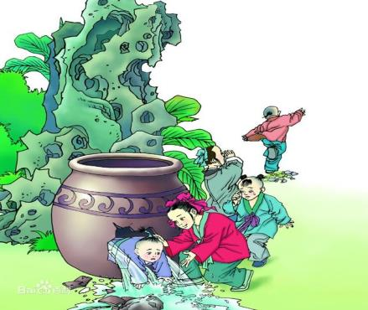
课前导入
小朋友们，这个故事告诉我们什么道理？
解决问题要有策略。

Slide 3
探究新知
第一天摘了30个,
以后每天都比前一天多摘5个。
这两句话是什么意思？

Slide 4
第一天摘了30个,
以后每天都比前一天多摘5个。
“以后每天都比前一天多摘5个”，可以这样来理解。
1.第二天比第（ ）天多摘5个;
一
2.第（ ）天比第二天多摘5个;
三
3.第（ ）天比第（ ）天多摘5个。

Slide 5
例 4
第一天摘了30个,
以后每天都比前一天多摘5个。
它第三天摘了多少个？
第五天呢？
先说说你是怎样想的，再列式解答。

Slide 6
根据题中数量之间的关系，可以列出表格：
第一天 | 第二天 | 第三天 | 第四天 | 第五天
30个
35个
40个
45个
50个
第二天 30+5=35（个）
第三天 ______________
第四天 ______________
第五天 ______________
35+5=40（个）
40+5=45（个）
45+5=50（个）
答：第三天摘了____个，第五天摘了____个。
40
50

Slide 7
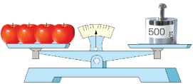
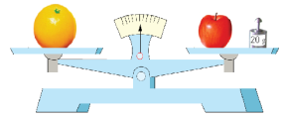
课堂练习
根据已知条件提出不同的问题，并说说怎样解答。
(1)
4个苹果共重500克，1个苹果重多少克？
500÷4=125（克）

Slide 8
根据已知条件提出不同的问题，并说说怎样解答。
(1)
1个橙子比一个苹果重20克，1个橙子重多少克？
125+20=145（克）

Slide 9
根据已知条件提出不同的问题，并说说怎样解答。
(2)
买了3盒钢笔，每盒10支，买的圆珠笔比钢笔多18支。
钢笔一共有多少支？
10×3=30（支）

Slide 10
根据已知条件提出不同的问题，并说说怎样解答。
(2)
买了3盒钢笔，每盒10支，买的圆珠笔比钢笔多18支。
圆珠笔一共有多少支？
30+18=48（支）

Slide 11
2.一个皮球从16米的高处落下，如果每次弹起的高度总是它下落高度的一半，第3次弹起多少米？第4次呢？（算一算，填一填）
开始落下时 | 第1次弹起 | 第2次弹起 | 第3次弹起 | 第4次弹起
16米 | （ ）米 | （ ）米 | （ ）米 | （ ）米

Slide 12
16m
15m
14m
13m
12m
11m
10m
9m
8m
7m
6m
5m
4m
3m
2m
1m
0m
如果每次弹起的高度总是它下落高度的一半
开始落下时 | 第1次弹起 | 第2次弹起 | 第3次弹起 | 第4次弹起
16米 | （ ）米 | （ ）米 | （ ）米 | （ ）米
8
4
2
1

Slide 13
3.18个小朋友站成一排。从左往右数，芳芳排在第8；从右往左数，兵兵排在第4。芳芳和兵兵之间有多少人？
（先在图中标出两人的位置，再解答）
芳芳
兵兵
答：芳芳和兵兵之间有6人。

Slide 14
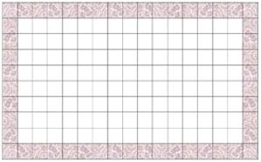
用地砖铺成一块长方形活动场地，其中白地砖有8行，每行15块。花地砖比白地砖少70块。
15×8=120（块）
120-70=50（块）
花地砖有多少块？
答：花地砖有50块。
说说从条件开始可以怎样想，先算什么，后算什么，再列式解答。

Slide 15
课堂小结
这节课你们都学会了哪些知识？
1.要看清题中每个条件的含义，看清要求的问题;
2.可以从条件开始想起，确定先算什么，再算什么;
3.可以列式计算，也可以列表找出答案。

Slide 16
课后作业
1.从教材课后习题中选取；
2.从课时练中选取。

